Slide 2
Sverige största och första kommunikationsoperatör
Startade 2003
Ägs av TeliaSonera sedan maj 2014
Driftar och underhåller över 200 000 hushåll
Enda aktören med alla varumärken i sitt erbjudande
Kontor i Göteborg, Stockholm och Umeå

Slide 3
Driver operatörsneutrala nät
åt fastighets- eller nätägare.
Operatörsneutraliteten gör att konkurrens
mellan tjänsteleverantörerna uppstår.
Boende och företag kan välja mellan
olika tjänsteleverantörer och deras utbud.

Slide 4
Zitius strategi
Starkast
tjänsteutbud
Garant för kvalité
Skanovas fiber
Mest kundvänliga
portalen

Slide 5
Zitius erbjuder
1000 Mbit/s
Kundorienterad portal
med branschens starkaste
utbud av tjänster.
Qmarket.se
Nätstruktur baserat på
1000 Mbit/s till alla boende

Slide 6
Full valfrihet med Qmarket
Välj TV
Välj internet
Välj telefoni
Paketerbjudande

Slide 7
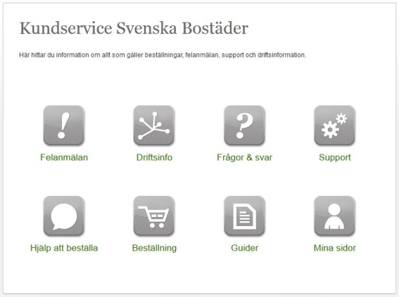
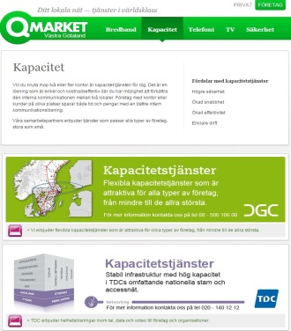
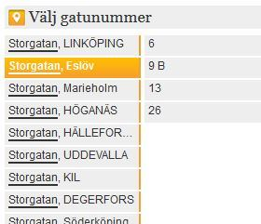
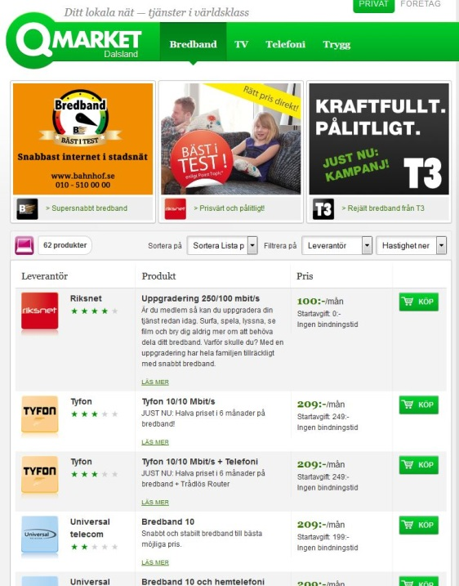
Gå in redan idag och se utbudet på
www.qmarket.se
(Välj område för att se pris)
Bredbandsrådgivaren
08-578 804 44

Slide 8
Tjänster, varumärken och rättigheter

Slide 9
Vad kostar det?
100/10 Mbit/s
Tv + telefoni
från 528 kr/mån
1000/100 Mbit/s
från 595 kr/mån
100/100 Mbit/s
Tv + telefoni
från 468 kr/mån
100/100 Mbit/s
Från 295 kr/mån
100/10 Mbit/s
Tv + telefoni
från 577 kr/mån
100/10 Mbit/s
från 229 kr/mån
100/10 Mbit/s
Tv + Telefoni
från 569 kr/mån
10/10 Mbit/s
Från 219 kr/mån

Slide 10
Exempel på korttidsabonnemang
2015-02-19

Slide 11
Framtidstjänster

Slide 12
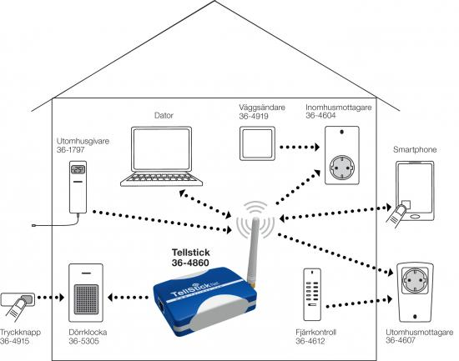
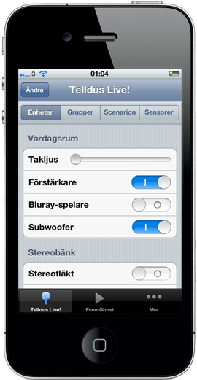
Det uppkopplade hemmet

Slide 13
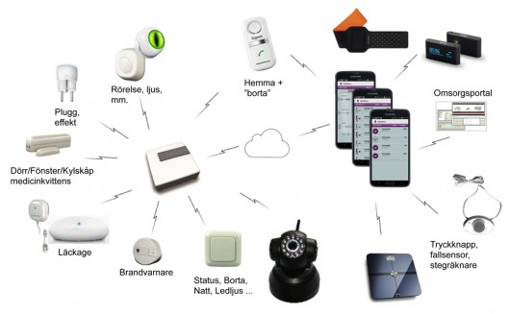
Larm & Omsorg
Alltid online

Slide 14
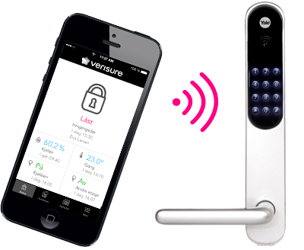
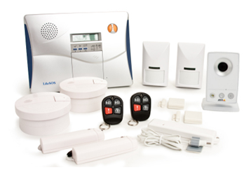
Säkerhet och nyckelhantering
Fjärröppning och låsning

Slide 15
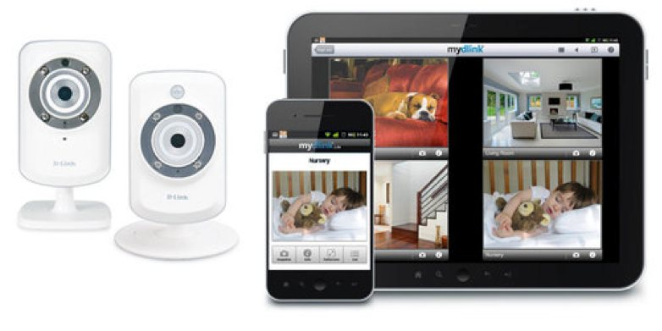
Rörelse och Videoövervakning
Patient och personalsäkerhet

Slide 16
Telehälsa & Telemedicin
Patientövervakning och fjärranalys

Slide 19
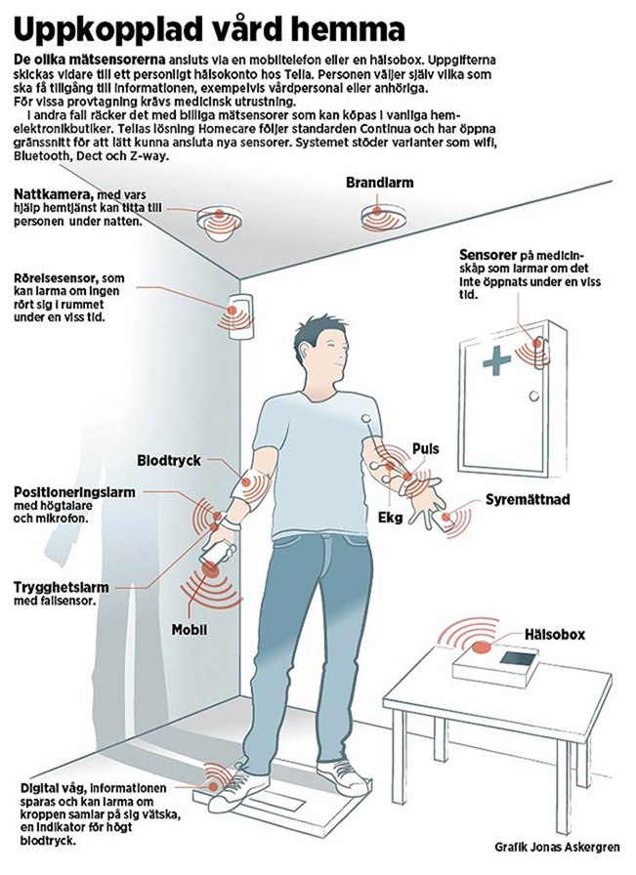

Slide 20
Störst i Sverige på öppna nät
Tack vare nöjda kunder och äkta valfrihet

Slide 21
Summering av Zitius erbjudande!
Bredd
Enkelhet
Långsiktighet
Starkaste utbudet
Välkända varumärken
Något för alla
Kundvänlig portal
Kom igång inom 60 sek
Full valfrihet
Trygg ägare
Kvalitet
Utveckling

Slide 22
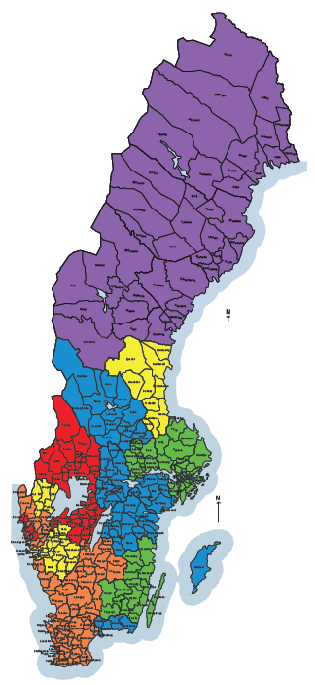
Tack för att vi fick presentera oss!
Mikael Bengtsson
0701 800 501
mikael.bengtsson@zitius.com
Patrik Rhoden
0701 800 510
patrik.rhoden@zitius.com
Victor Sandin
0708 913 715
victor.sandin@zitius.com
Peter Wikstrand
0725 361 942
peter.wikstrand@zitius.com
Olle Fransson
0702 142 874
Olle.fransson@zitius.com
Sabina Sjöborg
010 195 94 97
sabina.sjoborg@zitius.com
Edward Rassmus
0702 090 213
edward.rassmus@zitius.com
Johannes Zitoun
0702 199 353
johannes.zitoun@zitius.com
Maria Andersson
0702 287 984
maria.andersson@zitius.com
Tony Åkerström
0705 560 006
tony.akerstrom@zitius.com

